Slide 1

인공지능 기초 강사양성
21. 03. 29. 7차시
한국 하이액트지능기술㈜
송하권 책임연구원

Slide 2
강사 소개
• 현) 한국 하이액트 지능기술㈜ 책임 연구원
• 현) 수원대학교 대학원 기계공학과
• 목원대학교 지능로봇공학과
• MRT 인터내셔널 휴머노이드 개발 팀
•GIMC 로봇제어 강의

Slide 3
학습 계획
시 간 | 강의 내용 | 비고
14:00 ~ 15:00 | • 로봇제어를 위한 시리얼 통신
15:00 ~ 16:00 | • 로봇제어 프로그래밍 실습 (1)
16:00 ~ 17:00 | • 로봇제어 프로그래밍 실습 (2)

Slide 4
로봇제어를 위한 시리얼 통신
• 개념 및 주요 용어 학습
• Python 사용을 위한 작업 폴더 준비
• Python 코드 작성을 위한 작업 파일 준비
• 하드웨어 장치와 통신을 위한 pyserial 모듈 설치
• Xylobot에 할당된 포트 번호 확인
• Python을 이용한 Xylobot연결

Slide 5
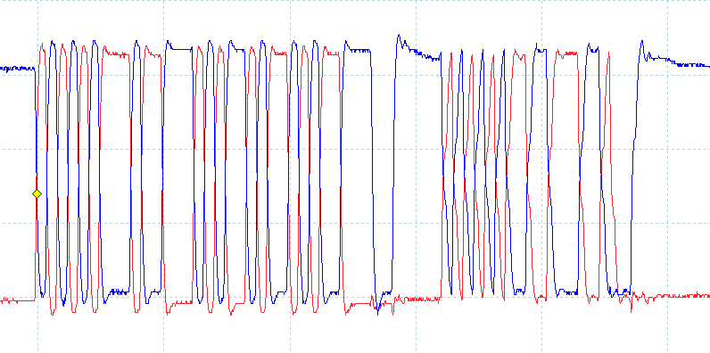
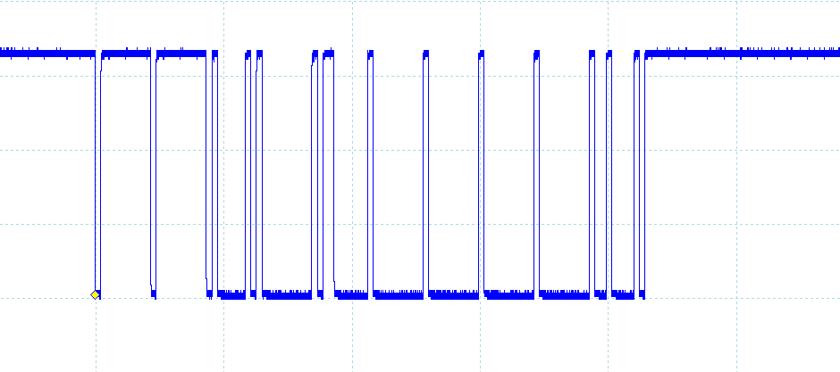
로봇 제어를 위한 시리얼 통신
개념 및 주요 용어 학습
• Serial 통신 : 통신로를 통해 한번에 한 bit씩 데이트를 전송하는 과정.
※ 정보 최소 단위 : 1 byte = 8 bit
USB 신호 파형
USART 신호 파형

Slide 6
로봇 제어를 위한 시리얼 통신
개념 및 주요 용어 학습
• Protocol : 통신 규약.
대한민국 전화번호 프로토콜
전화번호 구성
국제번호 | • 81 : 일본 • 82 : 대한민국 • ︙
지역번호 | • 서울 : 02 • 경기도 : 031 • ︙ • 현재 망 : 생략
국번호 | • 최대 4자리
개별번호 | • 최대 4자리
특수번호 | • 국정원 : 111 • 경찰서 : 112 • ︙
• | 국제번호 | - | 지역번호 | - | 국번호 | - | 개별번호
• | 지역번호 | - | 국번호 | - | 개별번호
• | 국번호 | - | 개별번호
• | 특수번호

Slide 7
로봇 제어를 위한 시리얼 통신
개념 및 주요 용어 학습
• Packet : 데이터의 전송 단위.
대한민국 전화번호 패킷
패킷
• | 국제번호 | - | 지역번호 | - | 국번호 | - | 개별번호
• | 지역번호 | - | 국번호 | - | 개별번호
• | 국번호 | - | 개별번호
• | 특수번호

Slide 8

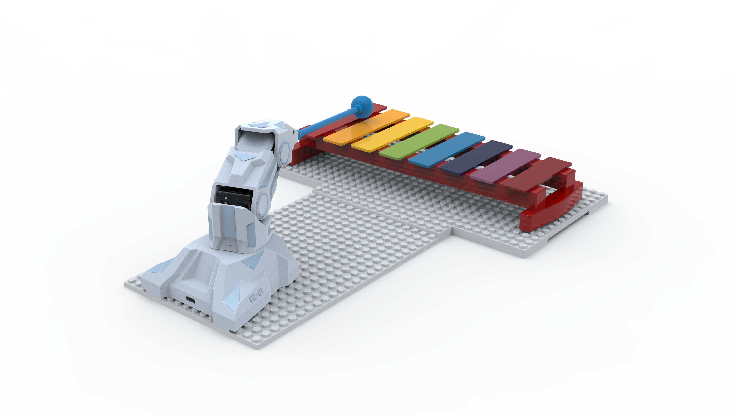
로봇 제어를 위한 시리얼 통신
시작 전 개념 설명
• Xylobot 제어 명령 패킷 전송.
0x42 | 0x00 | 0x00 | 0x00 | 0x00 | 0x03 | 0x00 | 0x41 | 0xFF | 0xFF
USB
USB
• 명령 처리.
• 반환 패킷 전송.
0xFF | 0xFF | 0x41 | 0x00 | 0x03 | 0x00 | 0x00 | 0x00 | 0x00 | 0x42

Slide 9
로봇 제어를 위한 시리얼 통신
시작 전 개념 설명
• Xylobot Protocol
- 통신 속도 : 115.2 kbps
- 패킷 크기 : 10 Byte
- 패킷 형태 :
Header1 | Header2 | Instruction | Paramter1 | Parameter2 | Parameter3 | Parameter4 | Paramter5 | Parameter6 | Check Sum
패킷 구성요소 | 값 | 설명
Header 1 | 0xFF | 패킷의 시작
Header 2 | 0xFF | 패킷의 시작
Instruction | 0x00 ~ 0xFF | 전송하는 패킷이 어떤 명령인지 명시
Parameter1 | 1축/모든축/실로봇 (0x0000 ~ 0xFFFF) | Instruction에 대한 설정 값 등을 명시 | 상위8bit
Parameter2 |  |  | 하위8bit
Parameter3 | 2축 값 (0x0000 ~ 0xFFFF) |  | 상위8bit
Parameter4 |  |  | 하위8bit
Parameter5 | 3축 값 (0x0000 ~ 0xFFFF) |  | 상위8bit
Parameter6 |  |  | 하위8bit
Check Sum | 0x00 ~ 0xFF | 패킷의 이상유무를 확인(모든 값 더한 후 하위 1byte)

Slide 10
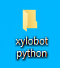

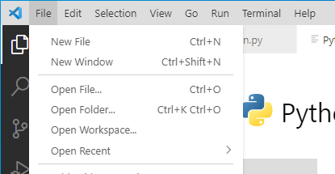
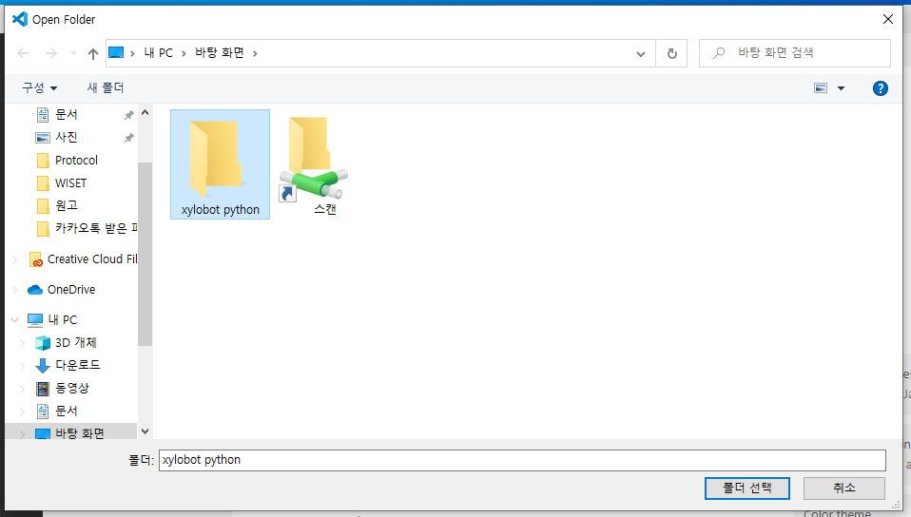
로봇 제어를 위한 시리얼 통신
Python 사용을 위한 작업 폴더 준비
• 바탕화면에 작업 폴더를 생성한 후
visual studio code를 실행한다.
• File-Open Floder 를 선택한다
• 생성한 작업 폴더를 선택한다.

Slide 11
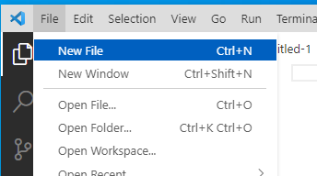
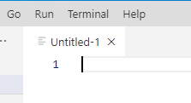
로봇 제어를 위한 시리얼 통신
Python 코드 작성을 위한 작업 파일 준비
• File-New File을 클릭한다.
• Untitled-1 생성을 확인한다.

Slide 12
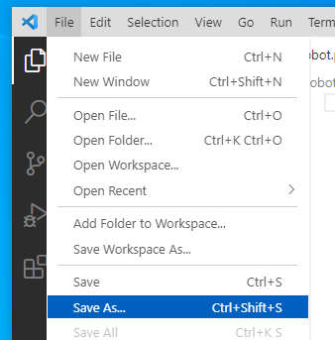
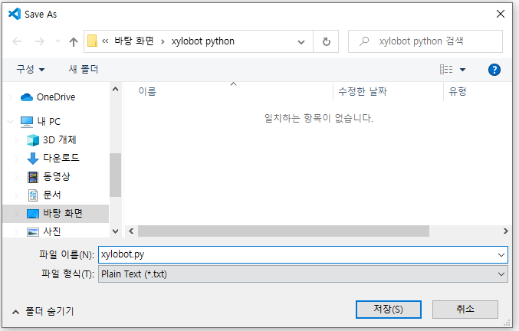
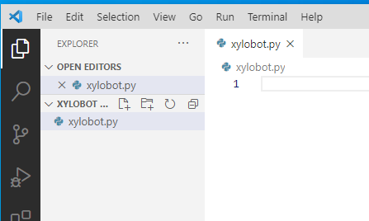
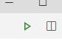
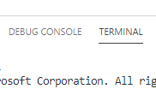
로봇 제어를 위한 시리얼 통신
Python 코드 작성을 위한 작업 파일 준비
• File-Save As를 클릭한다.
• 파일이름을 000.py 확장자
로 변경하여 저장한다.
예) xylobot.py
xylobot.py
클릭
• Explorer에 준비한 파일이
정상적으로 생성 됐는지
확인한다.

Slide 13
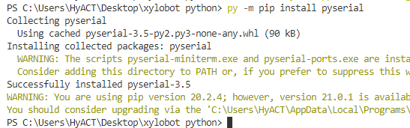
로봇 제어를 위한 시리얼 통신
하드웨어 장치와 통신을 위한 pyserial 모듈 설치
• 터미널 창에
py –m pip install pyserial
을 입력하여 pyserial 모듈을 설치한다.

Slide 14

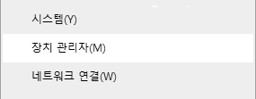
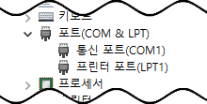
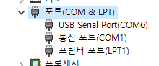
로봇 제어를 위한 시리얼 통신
실로봇에 할당된 포트 번호 확인
마우스 우클릭
• 시작창 위에서 마우스 우클릭을 한다.
• 메뉴에서 장치관리자를 클릭한다.
장치관리자 클릭
포트 하위 메뉴로 확장
• 포트(COM & LPT) 메뉴를 확장한다.
번호 확인( COM6 )
• 실로봇을 연결 후 할당 된 포트 번호
를 확인한다.

Slide 15
로봇 제어를 위한 시리얼 통신
파이썬을 이용한 실로봇 연결
Header1 | Header2 | Instruction | Paramter1 | Parameter2 | Parameter3 | Parameter4 | Paramter5 | Parameter6 | Check Sum
명령 이름 | 값 (16진수) | 설명
모드 상태 쓰기 | 65 (0x41) | 실로봇의 모드를 변경한다.
데이터 이름 | 값 (16진수) | 설명
준비 모드 | 1 (0x01) | 준비 모드 데이터
기본 모드 | 3 (0x03) | 기본 모드 데이터

Slide 16
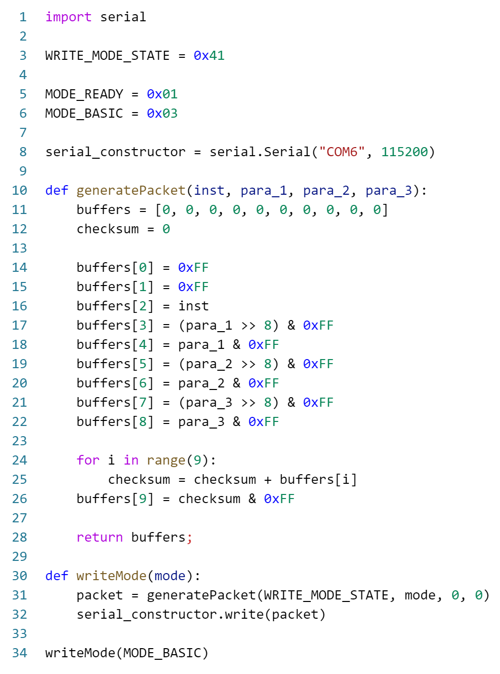
로봇 제어를 위한 시리얼 통신
파이썬을 이용한 실로봇 연결
모드상태 쓰기 패킷 생성
 | 준비 | 기본
Header1 | 0xFF | 0xFF
Header2 | 0xFF | 0xFF
Instrution | 0x41 | 0x41
Parameter1 | 0x01 | 0x03
Parameter2
Parameter3 | 0x00 | 0x00
Parameter4
Parameter5 | 0x00 | 0x00
Parameter6
Check Sum | ? | ?

Slide 17
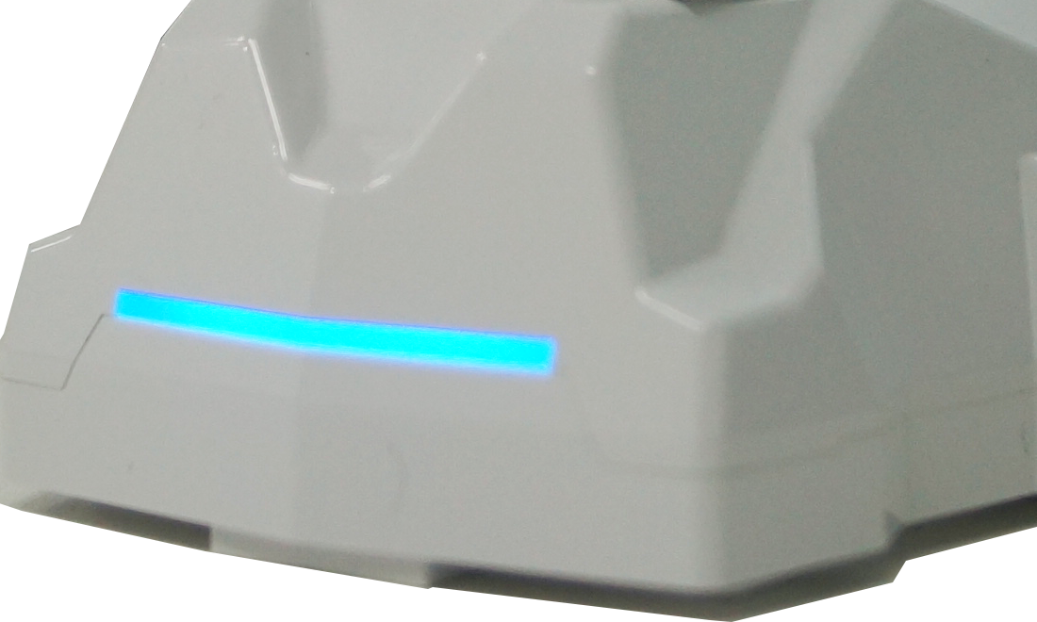
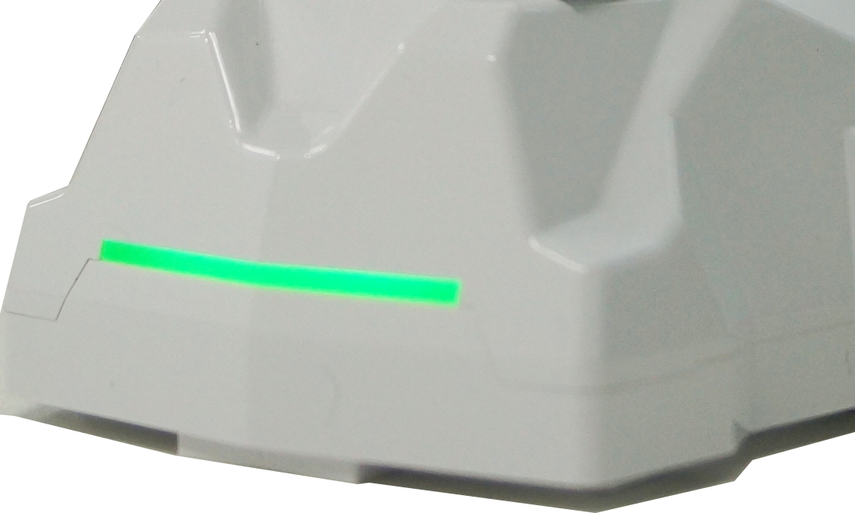
로봇 제어를 위한 시리얼 통신
파이썬을 이용한 실로봇 연결

Slide 18
로봇 제어를 위한 시리얼 통신
파이썬을 이용한 실로봇 연결
Header1 | Header2 | Instruction | Paramter1 | Parameter2 | Parameter3 | Parameter4 | Paramter5 | Parameter6 | Check Sum
명령 이름 | 값 (16진수) | 설명
LED 변경하기 | 69 (0x45) | LED 색깔을 변경한다.
명령 이름 | 값 (16진수) | 설명
음계 연주하기 | 73 (0x49) | 실로폰을 연주한다.
데이터 이름 | 값 (16진수) | 설명
끄기 | 0 (0x00) | 끄기
빨 | 1 (0x01) | 빨간색
주 | 2 (0x02) | 주황색
노 | 3 (0x03) | 노란색
초 | 4 (0x04) | 초록색
파 | 5 (0x05) | 파란색
 | ︙
데이터 이름 | 값 (16진수) | 설명
도 | 1 (0x01) | 도 데이터
레 | 2 (0x02) | 레 데이터
미 | 3 (0x03) | 미 데이터
파 | 4 (0x04) | 파 데이터
솔 | 5 (0x05) | 솔 데이터
라 | 6 (0x06) | 라 데이터
 | ︙

Slide 19
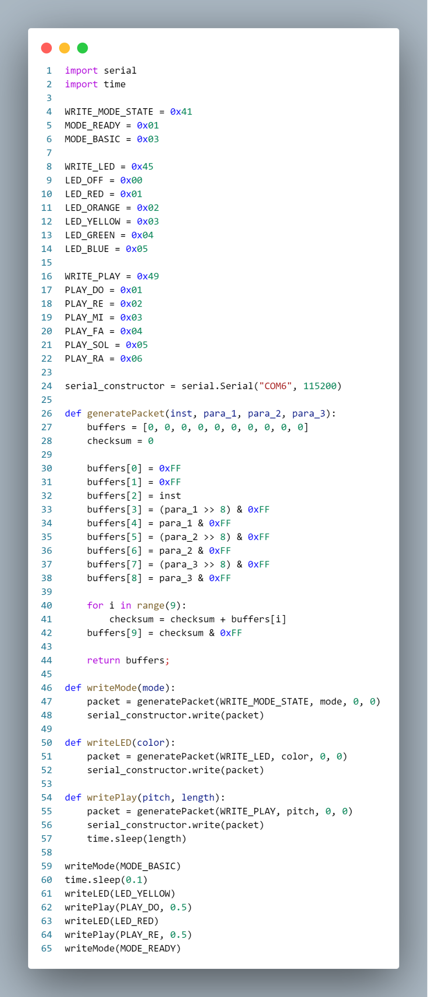
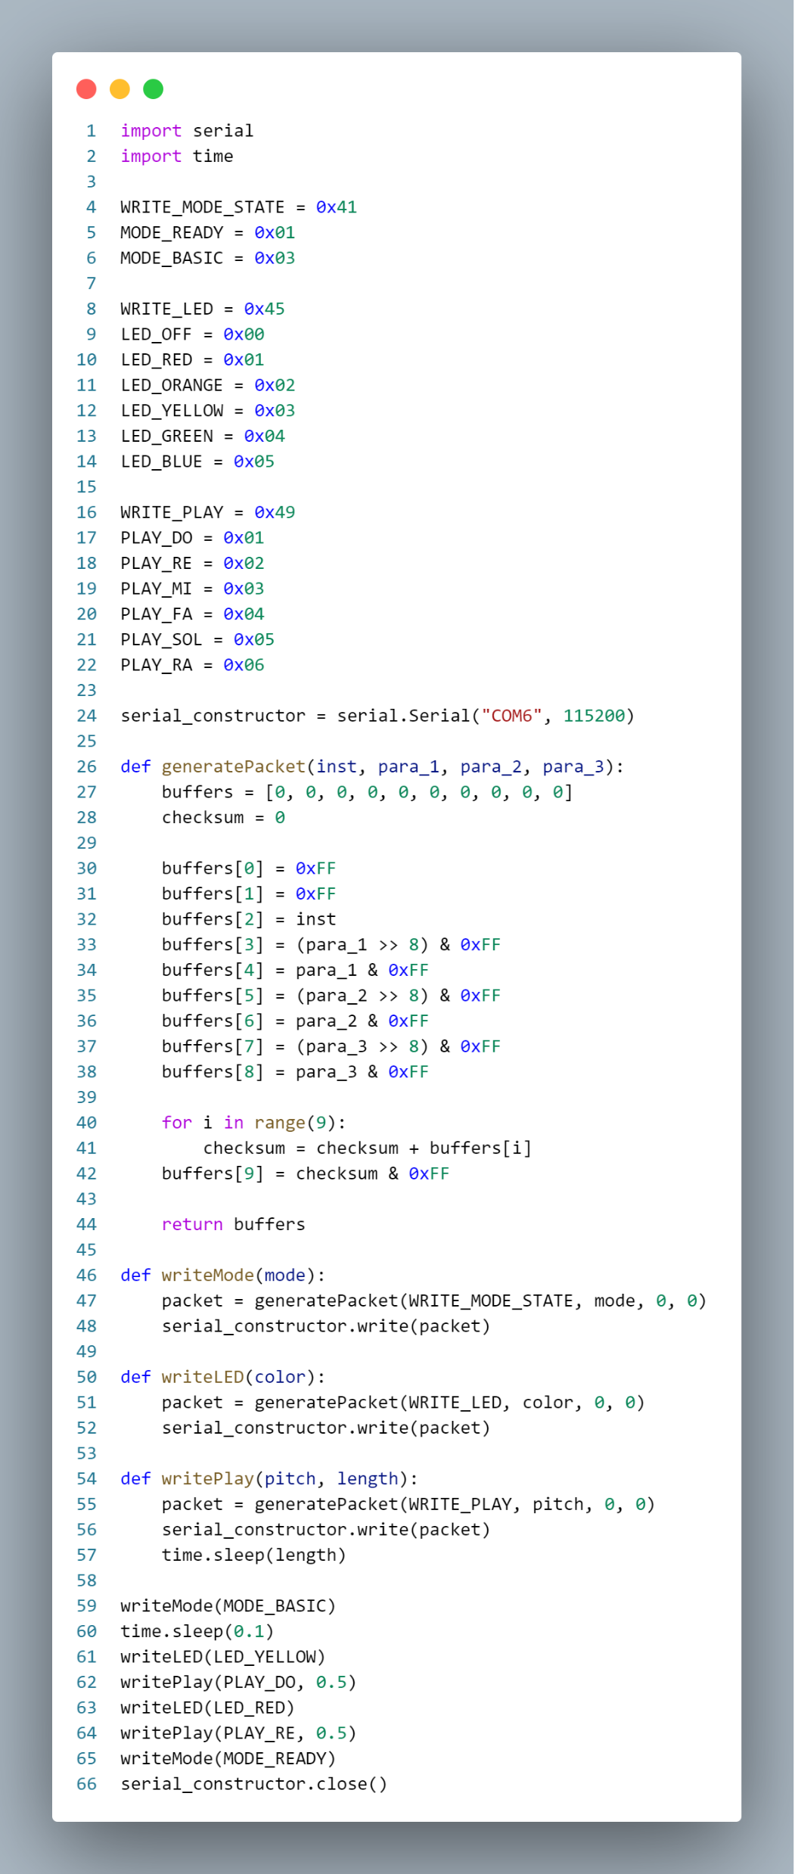
로봇 제어를 위한 시리얼 통신
파이썬을 이용한 실로봇 연결

Slide 20
로봇제어 프로그래밍 (1)
• Keyboard 모듈 설치
• 실로봇 관절 움직이기
• 실로봇 좌표계 확인
• 역기구학으로 실로봇 움직이기

Slide 21
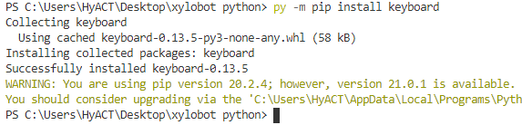
로봇제어 프로그래밍 실습 (1)
키보드 상태를 받기 위한 keyboard 모듈 설치
• 터미널 창에
py –m pip install keyboard
를 입력하여 keyboard 모듈을 설치한다.

Slide 22
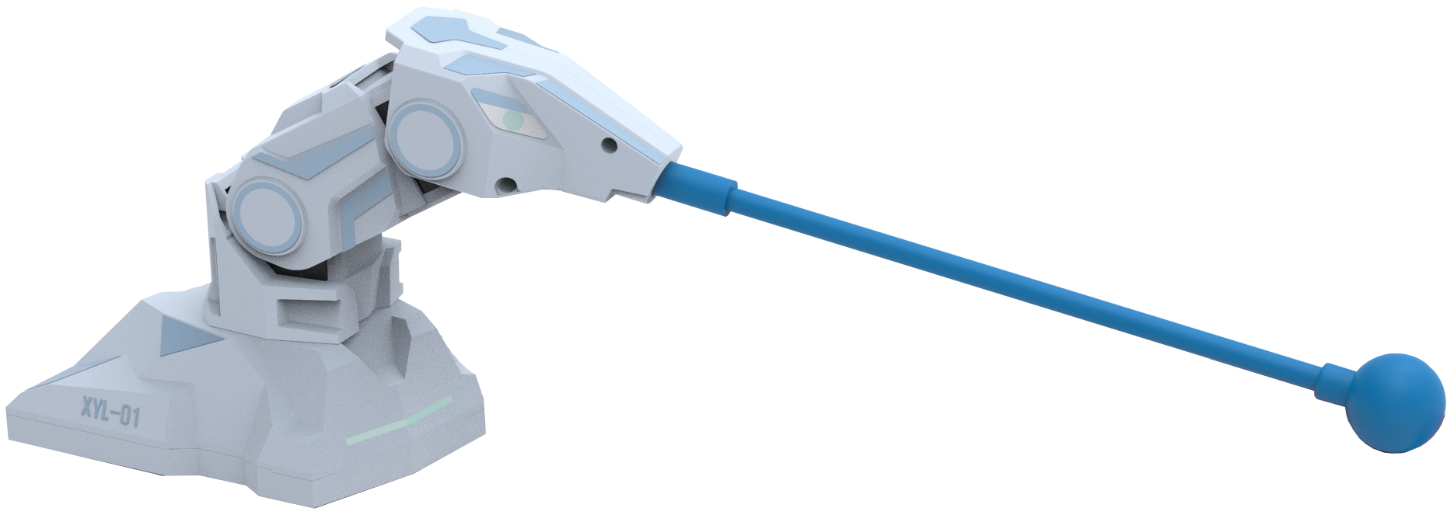
로봇제어 프로그래밍 실습 (1)
실로봇 관절 움직이기
-90˚
0˚
90˚
240˚
150˚
300˚
0˚
60˚
512
1023
0

Slide 23
로봇제어 프로그래밍 실습 (1)
실로봇 관절 움직이기
Header1 | Header2 | Instruction | Paramter1 | Parameter2 | Parameter3 | Parameter4 | Paramter5 | Parameter6 | Check Sum
명령 이름 | 값 (16진수) | 설명
모드 관절 움직이기 | 173 (0xAD) | 실로봇의 관절을 움직인다.
데이터 이름 | 값 (16진수) | 설명
1축 관절 | 262 ~ 762 (0x0106 ~ 0x02FA) | 1축 관절 각도 데이터
2축 관절 | 210 ~ 512 (0x00D2 ~ 0x0200) | 2축 관절 각도 데이터
3축 관절 | 200 ~ 512 (0x00C8 ~ 0x0200) | 3축 관절 각도 데이터

Slide 24
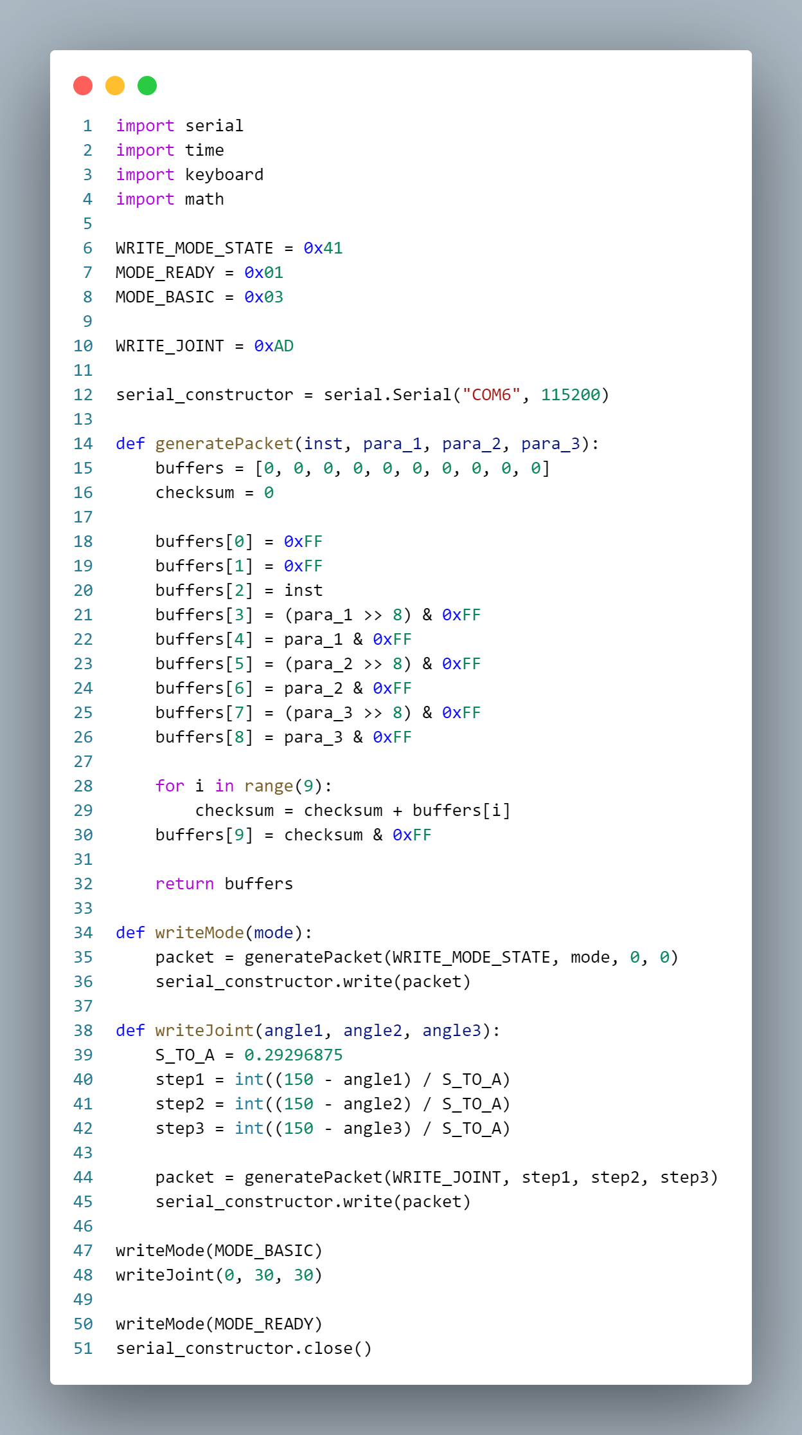
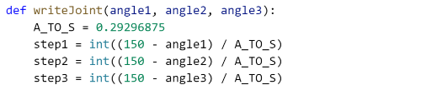
로봇제어 프로그래밍 실습 (1)
실로봇 관절 움직이기

Slide 25
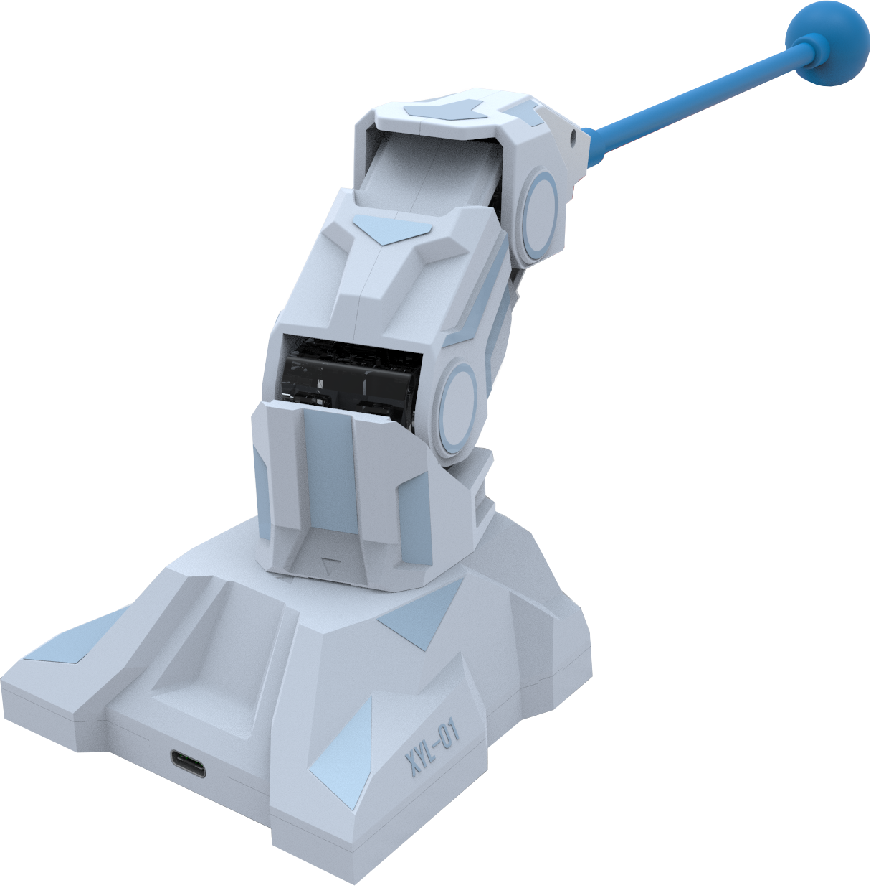

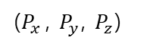
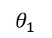
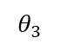
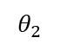
로봇제어 프로그래밍 실습 (1)
실로봇의 좌표계 확인
z
z
y
y
$$θ_{2}$$
$$θ_{3}$$
L3
L2
($P_{x }$, $P_{y}$, $P_{z}$)
L1
$$θ_{1}$$
x
x

Slide 26
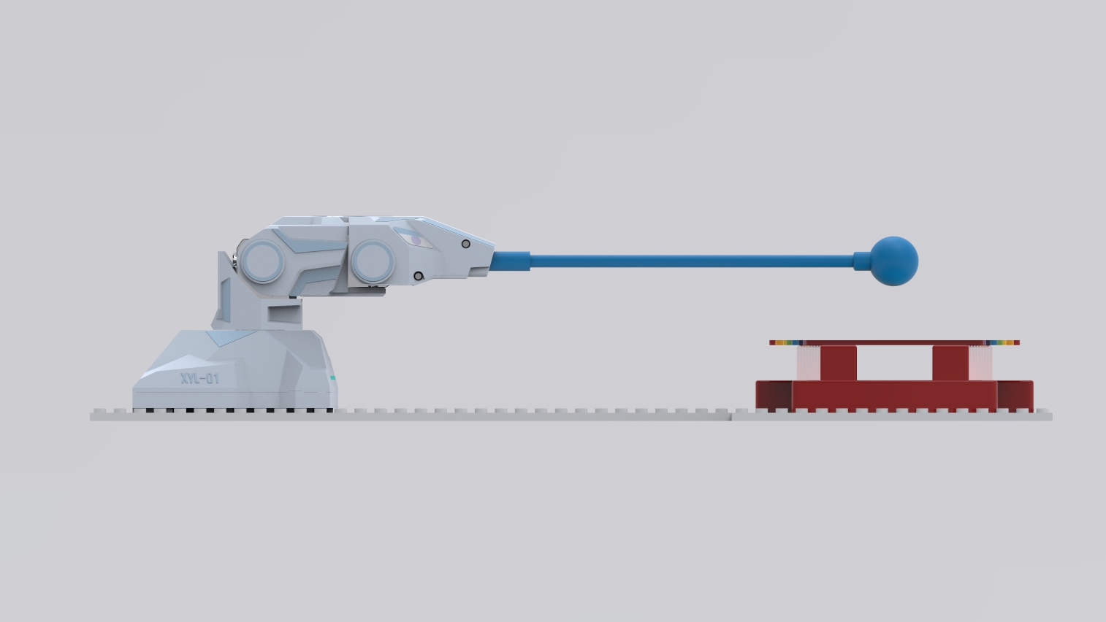

로봇제어 프로그래밍 실습 (1)
실로봇의 좌표계 확인
35mm
220mm
-100mm ~ 100mm

Slide 27
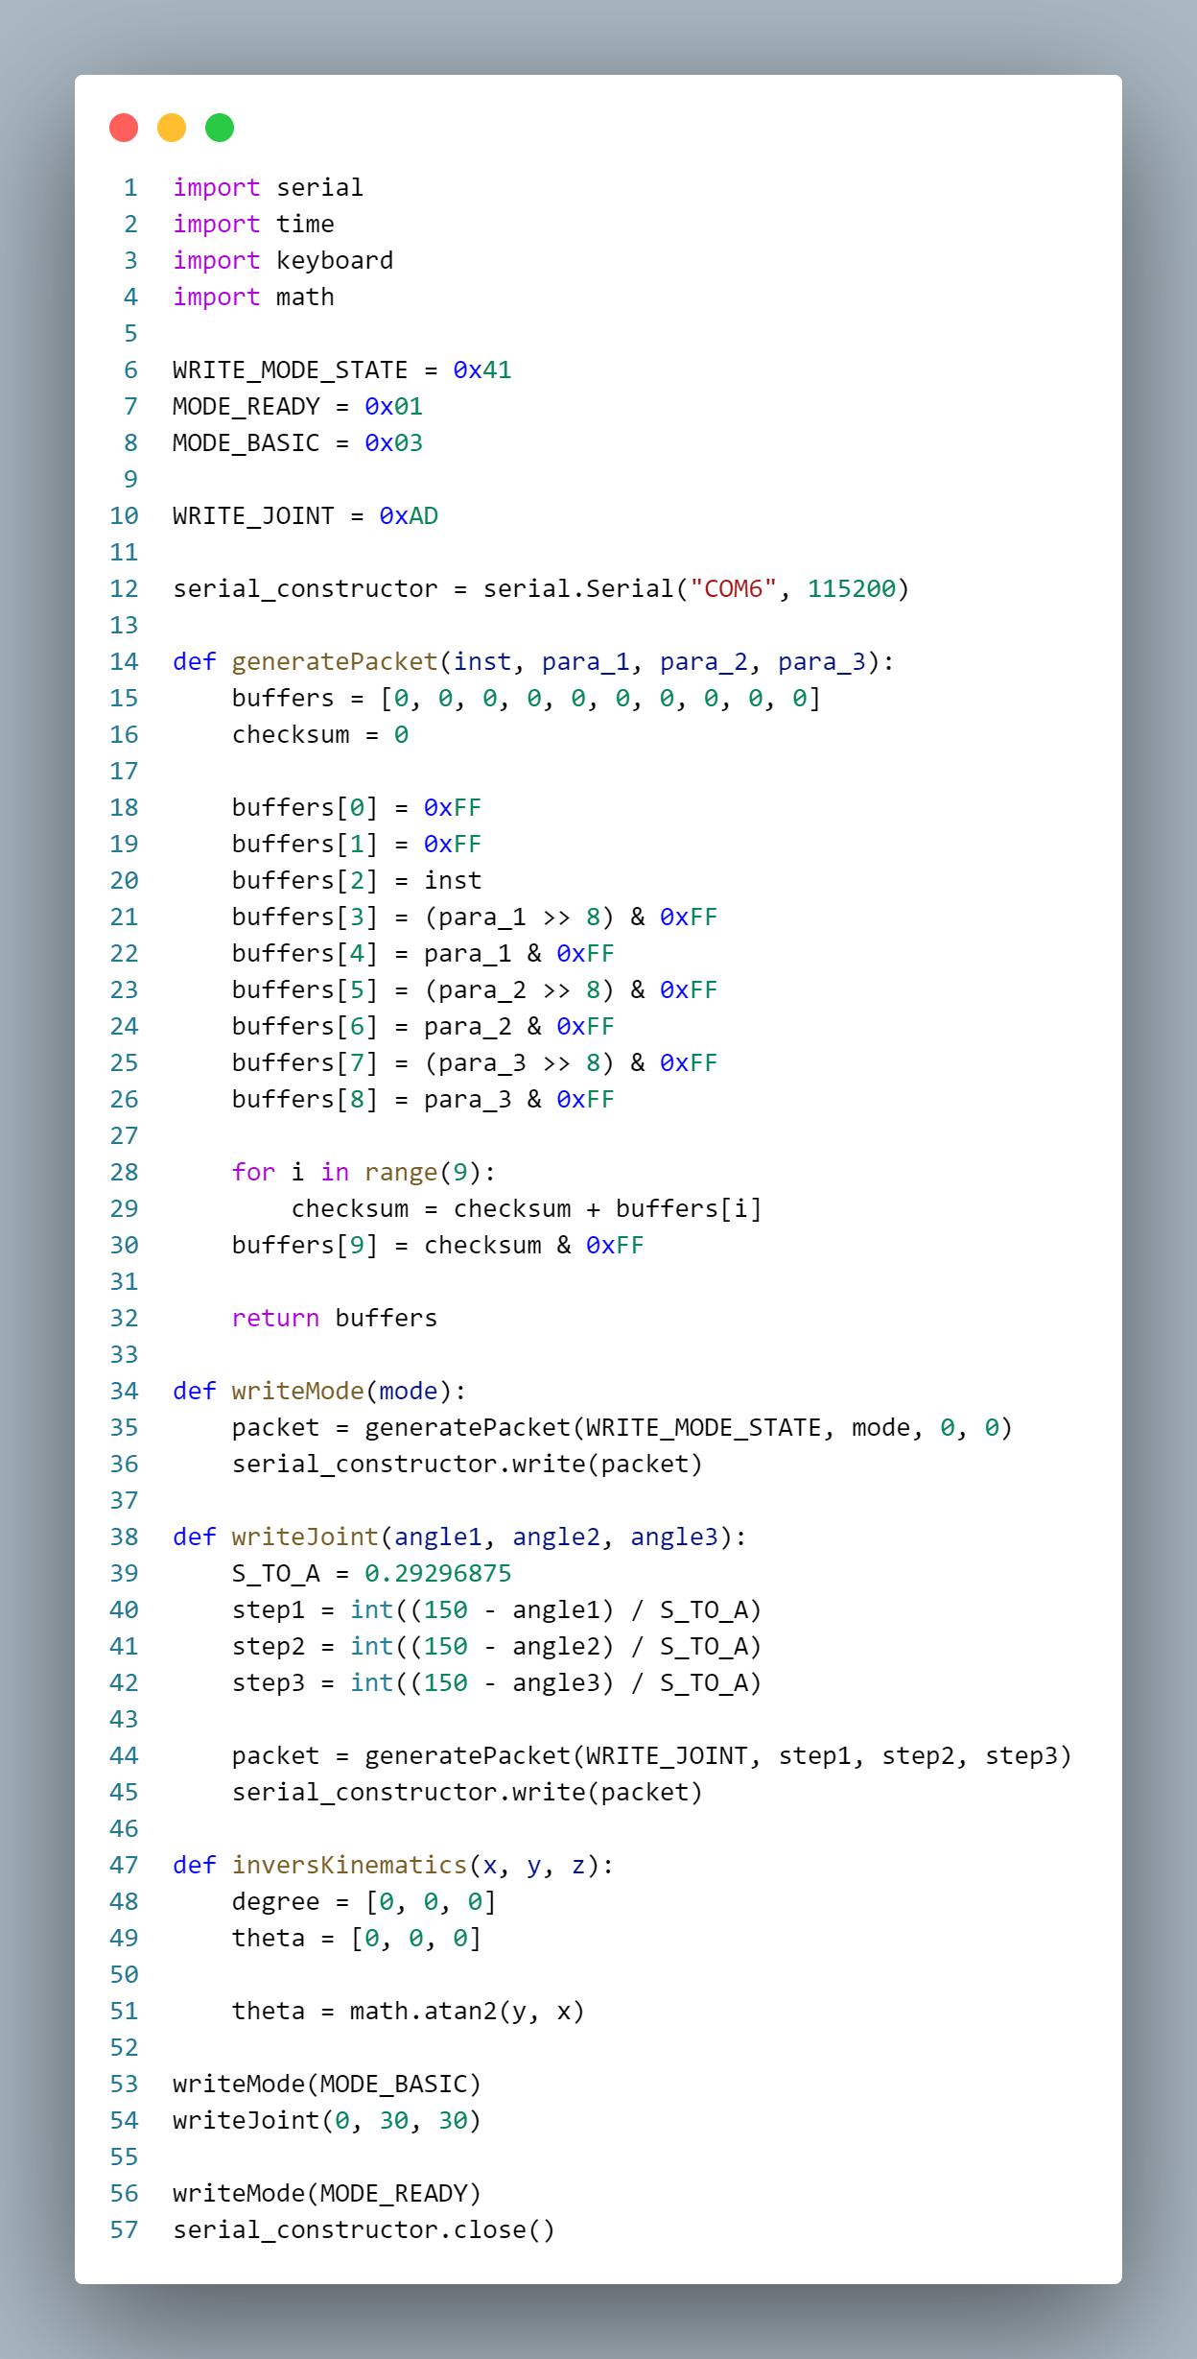
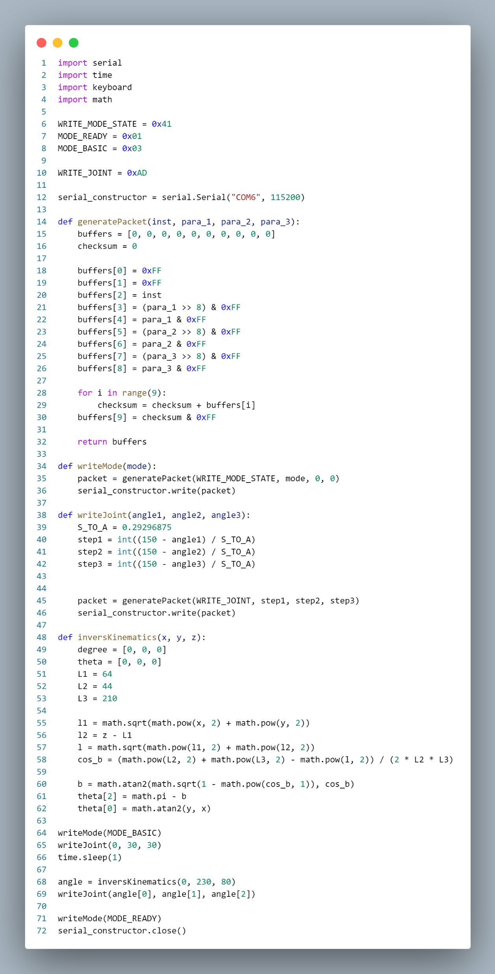
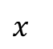
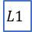
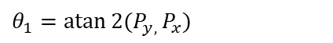
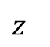
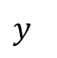
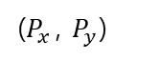
로봇제어 프로그래밍 실습 (1)
역기구학으로 실로봇 움직이기
$z$
$$θ_{1}=atan⁡2(P_{y, }P_{x})$$
$y$
$$L1$$
($P_{x }$, $P_{y}$)
$$θ_{1}$$
$x$

Slide 28
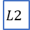
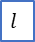
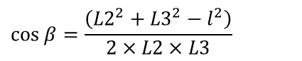
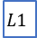
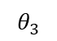
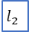
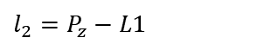
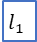
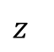
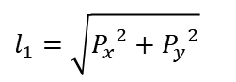






로봇제어 프로그래밍 실습 (1)
역기구학으로 실로봇 움직이기
$$θ_{3}=π−β$$
$z$
$$l_{1}=\sqrt{{P_{x}}^{2}+{P_{y}}^{2}}$$
$$l_{2}=P_{z}−L1$$
$y$
$$l=\sqrt{{l_{1}}^{2}+{l_{2}}^{2}}$$
$$θ_{3}$$
$$L2$$
$$L3$$
($P_{x }$, $P_{y}$, $P_{z}$)
$$β$$
$$cos β=\frac{\left({L2}^{2}+{L3}^{2}−l^{2}\right)}{2×L2×L3}$$
$$l$$
$$l_{2}$$
$$l_{1}$$
$$β=atan2(\sqrt{1−\cos^{2}β},\cos{β})$$
$$L1$$
$x$

Slide 29









로봇제어 프로그래밍 실습 (1)
역기구학으로 실로봇 움직이기
$z$
$$θ_{2}=π/2−φ−α$$
$$cosα=\frac{\left({L2}^{2}+l^{2}−{L3}^{2}\right)}{2×L2×l}$$
$y$
$$θ_{2}$$
$$α=atan2(\sqrt{1−\cos^{2}α},\cos{a})$$
$$L3$$
($P_{x }$, $P_{y}$, $P_{z}$)
$$L2$$
$$α$$
$ϕ=atan2(l_{2}, l_{1})$
$$ϕ$$
$$l$$
$$l_{2}$$
$$l_{1}$$
$x$

Slide 30

로봇제어 프로그래밍 실습 (1)
역기구학으로 실로봇 움직이기

Slide 31




로봇제어 프로그래밍 실습 (1)
역기구학으로 실로봇 움직이기
x
y
z
증가
감소
while 종료
$z$
$y$
$x$

Slide 32
로봇제어 프로그래밍 실습 (2)
• PyQt5 모듈 설치
• 실습 신경망 구조 확인
• 다층 퍼셉트론 신경망 만들기
• 신경망 학습하기
• 그림그리기

Slide 33

로봇제어 프로그래밍 실습 (2)
UI를 위한 PyQt5 모듈 설치
• 터미널 창에
py –m pip install PyQt5
를 입력하여 PyQt5 모듈을 설치한다.

Slide 34

로봇제어 프로그래밍 실습 (2)
실습 신경망 구조 확인
▶ 2x4x2 다층 퍼셉트론(MLP : Multi-Layer Perceptron)
입력층
은닉층
출력층

Slide 35






로봇제어 프로그래밍 실습 (2)
실습 신경망 구조 확인
▶ 단극성 시그모이드(Sigmoid) 함수
$$f(u)$$
1
$f\left(u\right)=\frac{1}{1+e^{−λu}}$
0.5
$e$ = 자연상수
0
$$u$$
$λ$ = 경사도(현 모델에서는 1을 사용함)
$u$ = 가중합

Slide 36










로봇제어 프로그래밍 실습 (2)
실습 신경망 구조 확인
▶ 제곱 오차(squared Error)
$$E_{p}$$
$$E_{p}=\frac{1}{2}{(d −y)}^{2}$$
• 옵티마이저(Optimizer)
▶ 경사 하강법(Gradient Descent)
$$w$$
$$w^{k+1}=w^{k} − η\frac{∂C}{∂w}$$
$η$= 학습률
$E_{p}$ = 제곱 오차
$d$ = 목표치
$y$= 최종출력
$w$= 연결강도
$C$= 비용함수(현 모델에서는 MSE를 사용)

Slide 37











로봇제어 프로그래밍 실습 (2)
실습 신경망 구조 확인
▶ 오류 역전파(BP : Back-Propagation) 알고리즘
$$δ_{z}$$
$$δ_{y}$$
$$V$$
$$W$$
입력층
은닉층
출력층
은닉층 오차신호
출력층 오차신호
$$δ_{z}=z(1−z)\sum{δ_{y}w}$$
$d$= 목표치
$$δ_{y}=(d−y)y(1−y)$$
$y$ = 최종출력
$z$= 은닉층 출력
$w$= 은닉층 – 출력층 연결강도

Slide 38

로봇제어 프로그래밍 실습 (2)
다층 퍼셉트론 신경망 만들기
https://github.com/HyACT-AI/MLP 에서 실습파일을 다운로드 받는다.
다운로드 받은 압축파일을 풀고 VS code에 적용한다.
클릭
클릭

Slide 39
로봇제어 프로그래밍 실습 (2)
다층 퍼셉트론 신경망 만들기
• 단계 1 : 연결강도 V와 W를 임의의 작은 값으로 초기화하고, 학습시킬 p개의
학습 패턴쌍(입력 패턴 x, 목표치 d)을 선정한다.
• 단계 2 : 적절한 학습률 n와 오차의 최대 한계치 Emax를 결정한다.
• 단계 3 : 연결 강도를 변경하기 위해 학습 패턴쌍을 차례로 입력한다.
• 단계 4 : 은닉층의 입력 가중합 NETz를 구한다음, 시그모이드 함수를 활성화
함수로 사용하여 출력 z를 구한다.
• 단계 5 : 출력층의 입력 가중합 NETy와 최종 출력 y를 구한다.
• 단계 6 : 목표치 d와 최종 출력 y를 비교하여 제곱 오차 E를 계산한다.
• 단계 7 : 출력층의 오차 신호 dy를 구한다.
• 단계 8 : 은닉층에 전파되는 오차 신호 dz를 구한다.
• 단계 9 : 은닉층과 출력층 간의 연결강도 변화량 Dw를 계산하여 다음 학습 단
계에서 사용될 연결 강도 Wk+1을 구한다.
• 단계 10 : 학습 패턴쌍을 반복 입력하여 연결 강도를 변경한다.
• 단계 11 : 오차 E가 특정 범위 Emax보다 작아지면 학습을 종료한다.

Slide 40




로봇제어 프로그래밍 실습 (2)
다층 퍼셉트론 신경망 만들기
• 단계 4 : 은닉층의 입력 가중합 NETz를 구한다음, 시그모이드 함수를 활성화
함수로 사용하여 출력 z를 구한다.
sig
↓
z
$$NETz=x∙V$$
$$z=f(NETz)$$

Slide 41


로봇제어 프로그래밍 실습 (2)
다층 퍼셉트론 신경망 만들기
• 단계 5 : 출력층의 입력 가중합 NETy와 최종 출력 y를 구한다.
sig
↓
y
$$NETy=z∙W$$
$$y=f(NETy)$$

Slide 42

로봇제어 프로그래밍 실습 (2)
다층 퍼셉트론 신경망 만들기
• 단계 6 : 목표치 d와 최종 출력 y를 비교하여 제곱 오차 E를 계산한다.
d
$$E=\frac{1}{2}{(d − y)}^{2}$$
e
d

Slide 43

로봇제어 프로그래밍 실습 (2)
다층 퍼셉트론 신경망 만들기
• 단계 7 : 출력층의 오차 신호 dy를 구한다.
$$dy=(d − y)y(1 − y)$$
dy

Slide 44

로봇제어 프로그래밍 실습 (2)
다층 퍼셉트론 신경망 만들기
• 단계 8 : 은닉층에 전파되는 오차 신호 dz를 구한다.
dz
$dz=z(1 – z)∙∑(dy∙w)$
dy
dy

Slide 45


로봇제어 프로그래밍 실습 (2)
다층 퍼셉트론 신경망 만들기
• 단계 9 : 은닉층과 출력층 간의 연결강도 변화량 Dw를 계산하여 다음 학습 단
계에서 사용될 연결 강도 Wk+1을 구한다.
.
dw
$Dw=n∙dy∙z$
$$Wk+1=Wk + Dw$$

Slide 46


로봇제어 프로그래밍 실습 (2)
다층 퍼셉트론 신경망 만들기
• 단계 9 : 은닉층과 출력층 간의 연결강도 변화량 Dw를 계산하여 다음 학습 단
계에서 사용될 연결 강도 Wk+1을 구한다.
.
dv
$Dv=n∙dz∙x$
$$Vk+1=Vk + Dv$$

